Slide 1
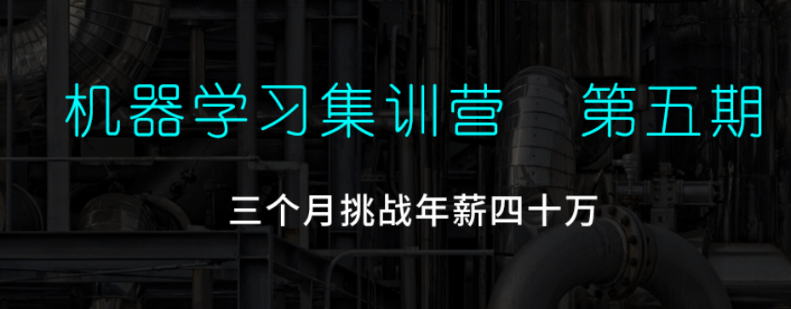
七月在线机器学习集训营【深圳站】

Slide 2
第一次线下课程安排
Python基础回顾
Google Python面试题

Slide 3
Python基础回顾
目录
一、Python几个重要的函数
lambda
map
filter
reduce
yield
二、Python常用数据结构
list/dict/set
container
iterator
iterable
generator

Slide 4
一、Python几个重要的函数
• lambda
lambda作为一个表达式，定义了一个匿名函数。
map
一种映射变换（在大数据部分叫做分发阶段）。
①python3返回的结果是一个迭代器Filter，在Python2中map函数会返回一个list列表。
②Map第一个参数为函数，第二个参数为可迭代对象。
③list(map(lambda x,y:x*y, [1,2,3],[1,2,3])))。
④当seq多于一个时，map可以并行。
reduce
一种聚合操作

Slide 5
一、Python几个重要的函数
• yield
yield 是一个类似 return 的关键字，迭代一次遇到yield时就返回yield后面(右边)的值。
①yield 的作用就是把一个函数变成一个 generator，带有 yield 的函数不再是一个普通函数，Python 解释器会将其视为一个 generator。
②生成器一定是迭代器，而迭代器就像一个懒加载的工厂，等到有需要的时候返回生成值，没有调用的时候处于休眠状态，所以生成器不会一次性把数据加载待内存，而是需要的时候才加载。
③yield语句一次返回一个结果，在每个结果中间，挂起函数的状态，以便下次重它离开的地方继续执行
itertools
itertools 模块包含了一系列用来产生不同类型迭代器的函数或类。

Slide 6
二、Python常用数据结构
• list/dict/set
lambda作为一个表达式，定义了一个匿名函数。
①列表（List）：可重复，类型可不同，类型不同也是跟数组最本质的区别。
②元组(Tuple)：元组和列表在结构上没有什么区别，唯一的差异在于元组是只读的，不能修改。元组用“()”表示。
③字典(Dict)：字典定义了键和值之间一对一的关系，定义 Dictionary 使用一对大(花)括号” { } “，值可以取任何数据类型，但键必须是不可变的，如字符串，数字或元组，用列表就不行。不允许同一个键出现两次，创建时如果同一个键被赋值两次，后一个值会被记住。
④集合（Set）：一个无序不重复元素集，集合对象还支持union(联合), intersection(交), difference(差)和sysmmetric difference(对称差集)等数学运算，可以通过一个set函数将list、tuple转换成集合。

Slide 7
二、Python常用数据结构
• container
容器就是一种把多个元素组合在一起的数据结构，容器的元素可以逐个迭代地获取，可以用in、not in等关键词判定在不在容器内。通常情况下，容器的所有元素都存储在内存中。
* list, deque, ...
* set, fronzensets ...
* dict, OrderedDict, Counter, ...
* tuple, namedtuple
* str
一类为列表类，也就是可变长数组；另一类为集合类，里面的元素无序，不允许重复，相当于Java中的HashSet；另外还有一个字典类，元素包含key和value。

Slide 8
二、Python常用数据结构
• iterator
迭代器是一个带状态的对象，能在调用next()的时候返回下一个值，一般使用了__iter__和__next__()这两个方法，一个返回自身，一个返回下一个值，实现了迭代器协议。
迭代器就像一个懒加载的工厂，等到有需要的时候返回生成值，没有调用的时候处于休眠状态。
• iterable
凡是可以返回一个迭代器的对象都可以叫做可迭代对象，或者说该对象是可迭代的（iterable），如list包含__iter__方法返回一个迭代器。很多容器都是可迭代对象，除掉容器，有很多对象实际上也是可迭代对象，比如打开状态的files，sockets等等。

Slide 9
二、Python常用数据结构
• generator
生成器通常是由yield关键词返回结果得到的对象，生成器一定是迭代器，反之不一定成立
补充：在python中直接作用于for循环的数据类型，必须是可迭代的，因为循环本身就是通过迭代器遍历数据，所以作用于for循环的数据类型要么是可迭代的，如list、dict、str等；或者是迭代器，如生成器等

Slide 10
Google Python面试题
项目实战一：常用数据结构练习
项目实战二：文件操作-特殊复制
项目实战三：数据挖掘-最受欢迎婴儿名字
项目实战四：数据挖掘-日志之谜

Slide 11
项目实战一：常用数据结构练习
完成 string1.py，list1.py，wordcount.py 里的练习
如果你还有时间，完成 string2.py，list2.py，mimic.py

Slide 12
项目实战二：数据挖掘-最受欢迎婴儿名字
社会保障中心为我们提供了以下数据，数据中记录了美国每年新生婴儿最受欢迎的名字。
请在名为“babynames”的文件夹下找到相关文件。观察这些 html 文件所包含信息。请思考如何能够从这些 html 文件中导出文件中的数据。

Slide 13
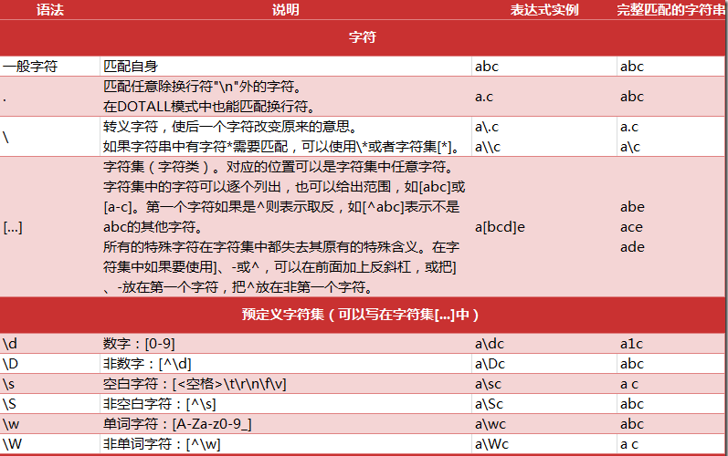
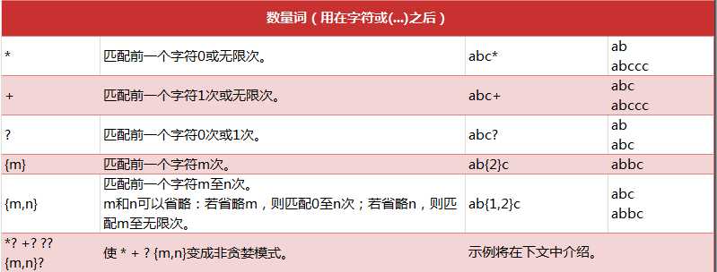
python正则表达式
正则表达式是一个特殊的字符序列，它能帮助你方便的检查一个字符串是否与某种模式匹配。

Slide 14
python正则表达式
Python 自1.5版本起增加了re 模块，它提供 Perl 风格的正则表达式模式。re 模块使 Python 语言拥有全部的正则表达式功能。
#!/usr/bin/python
import re
line = "1955年10月9日"
match = re.search( r'(\d*)年(\d*)月(\d*)日', line)
if match:
print("match.group() : ", match.group())
print ("match.group(1) : ", match.group(1))
print( "match.group(2) : ", match.group(2))
print ("match.group(3) : ", match.group (3))
else:
print ("No match!!")

Slide 15
项目实战三：文件操作-特殊复制
copyspecial.py 程序输入一个及以上路径为变量。如果文件名中含有__w__的结构（w是一个或者多个字符），那么称该文件为特殊文件。main 中已包含了处理 command line 变量的语句，但是你要自己完成剩下部分。按以要求完成以下函数，并让你的main 调用他们。

Slide 16
项目实战三：文件操作-特殊复制
以下为我们推荐的一些函数及功能：
• get_special_paths(dir) – 返回一个包含指定文件夹下特殊文件绝对路径的列表。
• copy_to(paths, dir) – 把一个路径下的所有文件拷贝到另一个路径。
•zip_to(paths, zippath) – 把一个路径下的所有文件压缩打包到另一个路径。

Slide 17
项目实战四：数据挖掘-日志之谜
一副动物的图片被纵向切割为许多份图片切片藏与网络中，每一份对应一个 url。这些url 隐藏于服务器的日志文件中。你的任务是找出那些 url,下载图片切片并还原原始的图片。

Slide 18
感谢观看
Thank You！

